Slide 1
本资料分享自高中数学同步资源大全QQ群483122854 专注收集同步资源期待你的加入与分享
联系QQ309000116加入百度网盘群2500G一线老师必备资料一键转存，自动更新，一劳永逸
第6章 空间向量与立体几何
习题课 空间向量应用的综合问题

Slide 2
学习目标
通过对空间向量的学习，能熟练利用空间向量求点、线、面间的距离、空间角及解决有关探索性问题.

Slide 3
内容索引
一、利用空间向量求空间角
二、利用空间向量求距离
三、利用空间向量解决探索性问题
随堂演练
课时对点练

Slide 4
一、利用空间向量求空间角

Slide 5
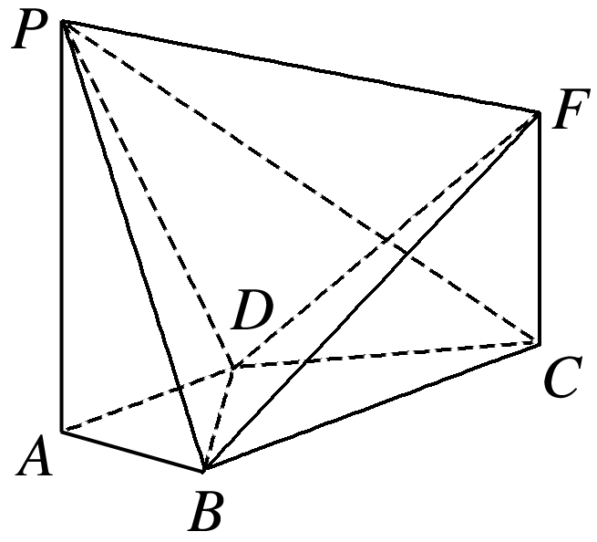
例1 如图，PA⊥平面ABCD，CF∥AP，AD∥BC，AD⊥AB，AB＝AD＝1，AP＝BC＝2.
(1)求直线CP与平面BDP所成角的正弦值；

Slide 6
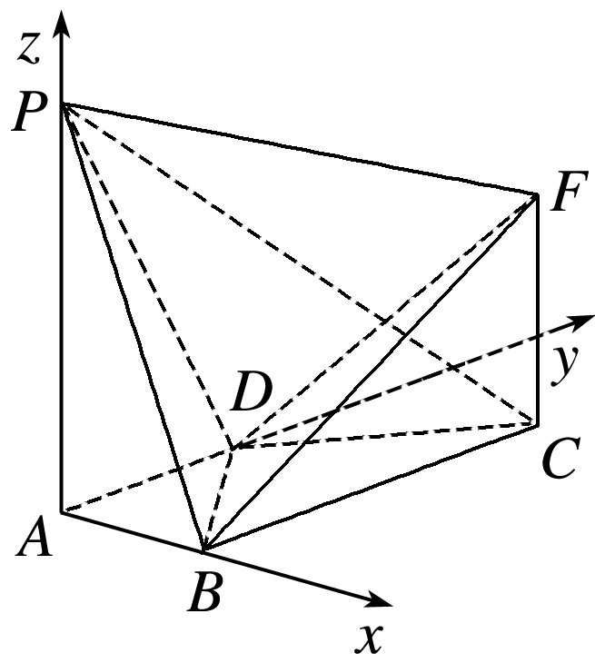
解 建立如图所示的空间直角坐标系，则A(0,0,0)，B(1,0,0)，C(1,2,0)，D(0,1,0)，P(0,0,2)，
设n＝(x₁，y₁，z₁)为平面BDP的法向量，
不妨令z₁＝1，可得n＝(2,2,1).

Slide 8
(2)若二面角P－BD－F的余弦值为 ，求线段CF的长.

Slide 9
解 设m＝(x₂，y₂，z₂)为平面BDF的法向量，CF＝h，

Slide 10
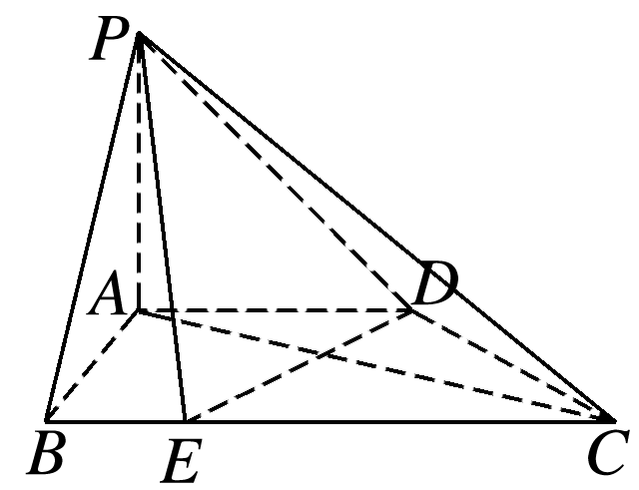
延伸探究 本例条件换为如图，在四棱锥P－ABCD中，直线PA⊥平面ABCD，AD∥BC，AB⊥AD，BC＝2AB＝2AD＝4BE＝4.
(1)求证：直线DE⊥平面PAC；

Slide 11
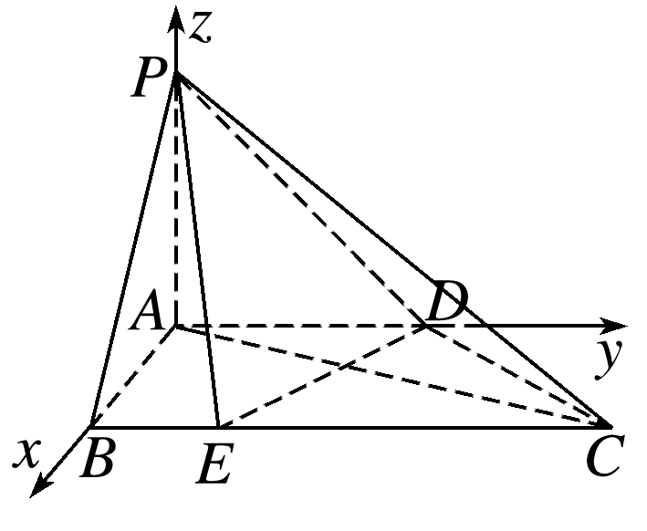
证明 ∵PA⊥平面ABCD，
∴AB⊥PA，PA⊥AD，又AB⊥AD，
∴PA，AD，AB两两互相垂直，
建立如图所示的空间直角坐标系，
设P(0,0，λ)(λ>0)，
由已知得A(0,0,0)，D(0,2,0)，E(2,1,0)，C(2,4,0)，

Slide 12
∴DE⊥AC，DE⊥AP，
又AC∩AP＝A，AC，AP⊂平面PAC，
∴DE⊥平面PAC.

Slide 13
(2)若直线PE与平面PAC所成角的正弦值为 ，求二面角A－PC－D的余弦值.

Slide 14
解 由(1)，得平面PAC的一个法向量是
设直线PE与平面PAC所成的角为θ，
∴λ＝2，即P(0,0,2)，
设平面PCD的法向量为n＝(x₀，y₀，z₀)，

Slide 15
令x₀＝1，则n＝(1，－1，－1)，
∵二面角A－PC－D是锐角，

Slide 16
反思感悟 运用空间向量坐标运算求空间角的一般步骤
(1)建立恰当的空间直角坐标系；(2)求出相关点的坐标；(3)写出向量坐标；(4)结合公式进行论证、计算；(5)转化为几何结论.

Slide 17
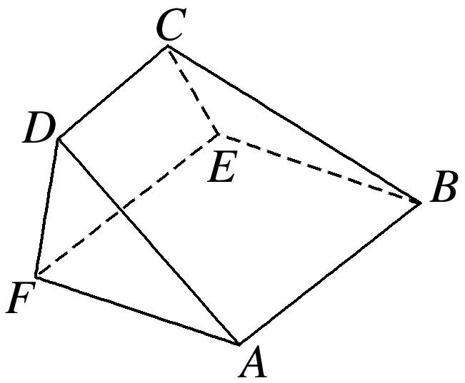
跟踪训练1 如图，在以A，B，C，D，E，F为顶点的五面体中，四边形ABEF为正方形，AF⊥DF，AF＝2 FD，∠DFE＝∠CEF＝45°.
(1)求异面直线BC，DF所成角的大小；

Slide 18
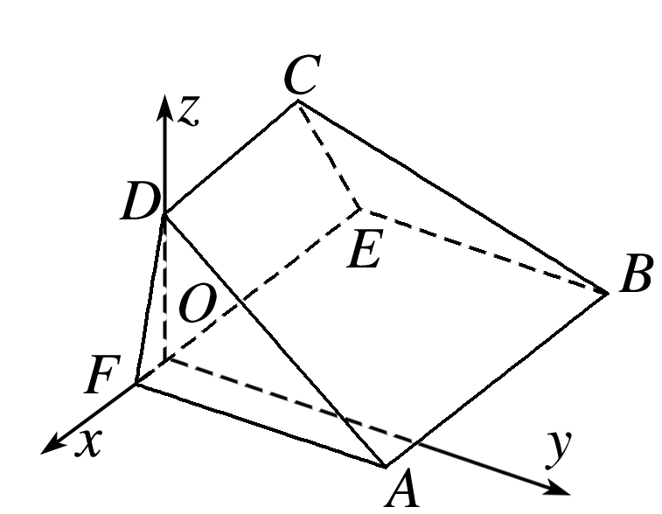
解 因为四边形ABEF为正方形，AF⊥DF，
所以AF⊥平面DCEF.
又∠DFE＝∠CEF＝45°，
所以在平面DCEF内作DO⊥EF，垂足为点O，
以O为坐标原点，OF所在的直线为x轴，
OD所在的直线为z轴建立空间直角坐标系(如图所示).
D(0,0，a)，F(a,0,0)，B(－3a,4a,0)，C(－2a,0，a).

Slide 20
(2)求二面角D－BE－C的余弦值.

Slide 21
设平面DBE的法向量为n₁＝(x₁，y₁，z₁)，
取x₁＝1得平面DBE的一个法向量为n₁＝(1,0，－3)，
设平面CBE的法向量为n₂＝(x₂，y₂，z₂)，

Slide 22
取x₂＝1得平面CBE的一个法向量为n₂＝(1,0，－1)，
由图可知，二面角D－BE－C为锐角，

Slide 23
二、利用空间向量求距离

Slide 24
例2 已知四边形ABCD是边长为4的正方形，E，F分别是边AB，AD的中点，CG垂直于正方形ABCD所在的平面，且CG＝2，求点B到平面EFG的距离.

Slide 25
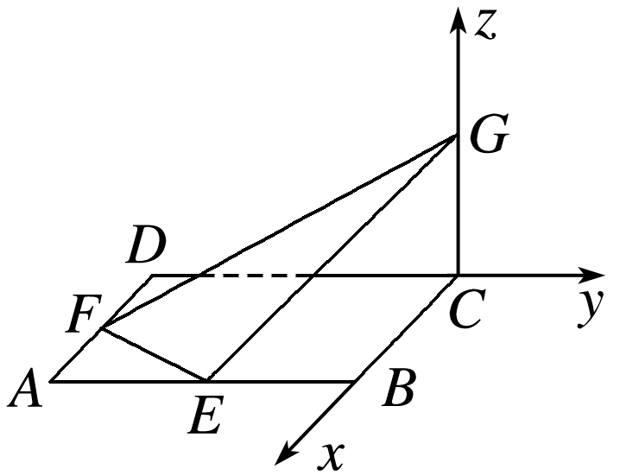
解 建立如图所示的空间直角坐标系，则G(0,0,2)，E(4，－2，0)，F(2，－4,0)，B(4,0,0)，
设平面EFG的法向量为n＝(x，y，z).
∴x＝－y，z＝－3y.
取y＝1，则n＝(－1,1，－3).

Slide 27
跟踪训练2 在棱长为a的正方体ABCD－A₁B₁C₁D₁中，E，F分别是BB₁，CC₁的中点.
(1)求证：AD∥平面A₁EFD₁；

Slide 28
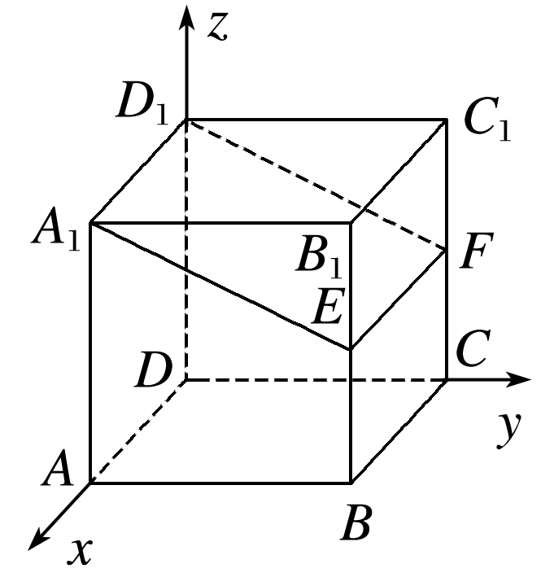
证明 如图，以点D为坐标原点，DA，DC，DD₁所在直线分别为x轴，y轴，z轴，建立空间直角坐标系D－xyz，则D(0,0,0)，A(a,0,0)，D₁(0,0，a)，A₁(a,0，a)，
所以DA∥D₁A₁.
又D₁A₁⊂平面A₁EFD₁，DA⊄平面A₁EFD₁，
所以DA∥平面A₁EFD₁.

Slide 29
(2)求直线AD与平面A₁EFD₁的距离.

Slide 30
设n＝(x，y，z)是平面A₁EFD₁的一个法向量，

Slide 31
点D到平面A₁EFD₁的距离

Slide 32
三、利用空间向量解决探索性问题

Slide 33
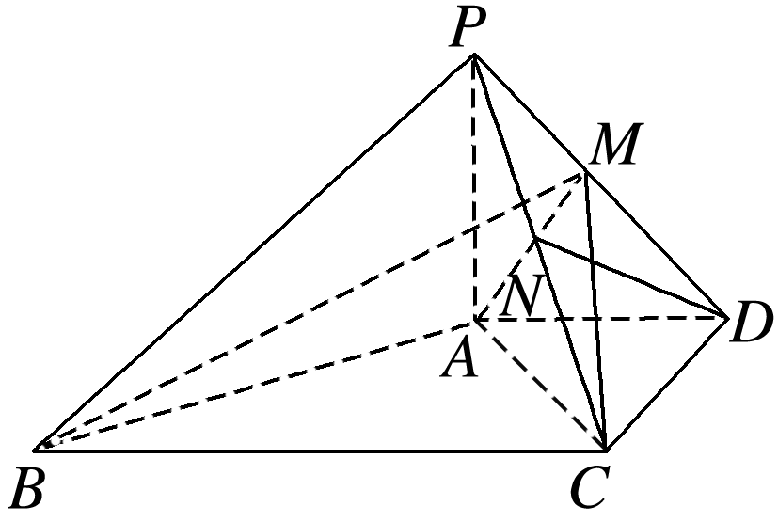
(1)取PC的中点N，求证：DN∥平面PAB；

Slide 34
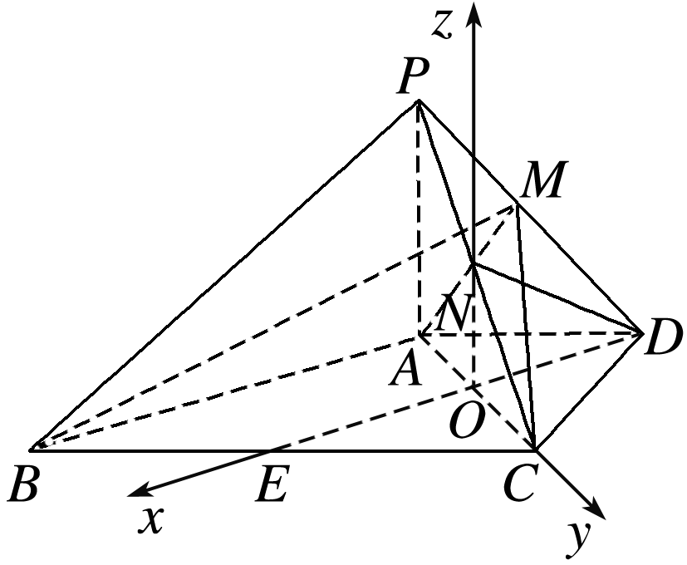
证明 取BC的中点E，连接DE，交AC于点O，连接ON，建立如图所示的空间直角坐标系，
则A(0，－1,0)，B(2，－1,0)，C(0,1,0)，D(－1,0,0)，
P(0，－1,2).
∵点N为PC的中点，
∴N(0,0,1)，
设平面PAB的一个法向量为n＝(x，y，z)，

Slide 35
可得n＝(0,1,0)，
又∵DN⊄平面PAB，∴DN∥平面PAB.

Slide 36
(2)求直线AC与PD所成角的余弦值；
设直线AC与PD所成的角为θ，

Slide 37
(3)在线段PD上，是否存在一点M，使得二面角M－AC－D的大小为45°？如果存在，求出BM与平面MAC所成角的大小；如果不存在，请说明理由.

Slide 38
设平面ACM的一个法向量为m＝(a，b，c)，
可得m＝(2－2λ，0，λ)，
由图知平面ACD的一个法向量为u＝(0,0,1)，

Slide 39
设BM与平面MAC所成的角为φ，
∴φ＝30°.

Slide 40
故存在点M，使得二面角M－AC－D的大小为45°，此时BM与平面MAC所成的角为30°.

Slide 41
反思感悟 (1)对于存在判断型问题的求解，应先假设存在，把要成立的结论当条件，据此列方程或方程组，把“是否存在”问题转化为“点的坐标是否有解，是否有规定范围内的解”等.
(2)对于位置探索型问题，通常借助向量，引进参数，综合已知和结论列出等式，解出参数.

Slide 42
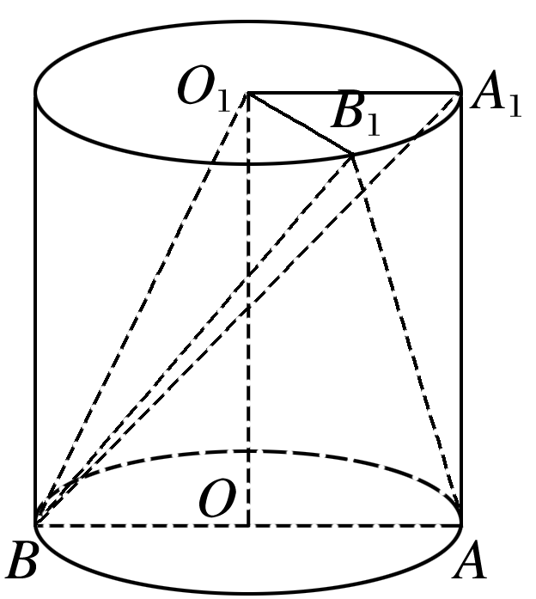
跟踪训练3 如图，将长方形OAA₁O₁(及其内部)绕OO₁旋转一周形成圆柱，其中OA＝1, OO₁＝2， 的长为 ，AB为⊙O的直径.
(1)在 上是否存在点C(C，B₁在平面OAA₁O₁的同侧)，使得BC⊥AB₁，若存在，请确定其位置；若不存在，请说明理由；

Slide 43
解 存在符合题意的点C，当B₁C为圆柱OO₁的母线时，BC⊥AB₁.
证明如下：
在 上取点C，使B₁C为圆柱的母线，则B₁C⊥BC，如图，连接BC，AC，因为AB为⊙O的直径，所以BC⊥AC，
又B₁C∩AC＝C，所以BC⊥平面AB₁C.
因为AB₁⊂平面AB₁C，所以BC⊥AB₁.

Slide 44
(2)求二面角A₁－O₁B－B₁的余弦值.

Slide 45
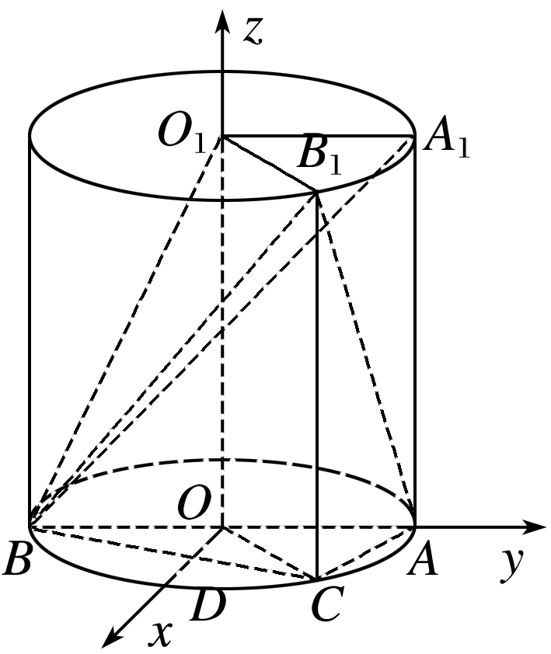
解 取 的中点D(D，B₁在平面OAA₁O₁的同侧)，连接OD，OC，由题意可知，OD，OA，OO₁两两垂直，故以O为坐标原点，以OD，OA，OO₁所在直线分别为x轴，y轴，z轴建立如图所示的空间直角坐标系O－xyz，
设平面O₁BB₁的法向量为n＝(x，y，z)，

Slide 46
设二面角A₁－O₁B－B₁的大小为θ，

Slide 47
课堂小结
1.知识清单：
(1)利用空间向量求空间角.
(2)利用空间向量求距离.
(3)利用空间向量解决探索性问题.
2.方法归纳：坐标法、转化化归.
3.常见误区：对于有限制条件的探索性问题求解时易忽视参数的范围.

Slide 48
随堂演练

Slide 49
1.在三棱柱ABC­-A₁B₁C₁中，底面是边长为1的正三角形，侧棱AA₁⊥底面ABC，点D在棱BB₁上，且BD＝1，若AD与平面AA₁C₁C所成的角为α，则sin α的值是
√
1
2
3
4

Slide 50
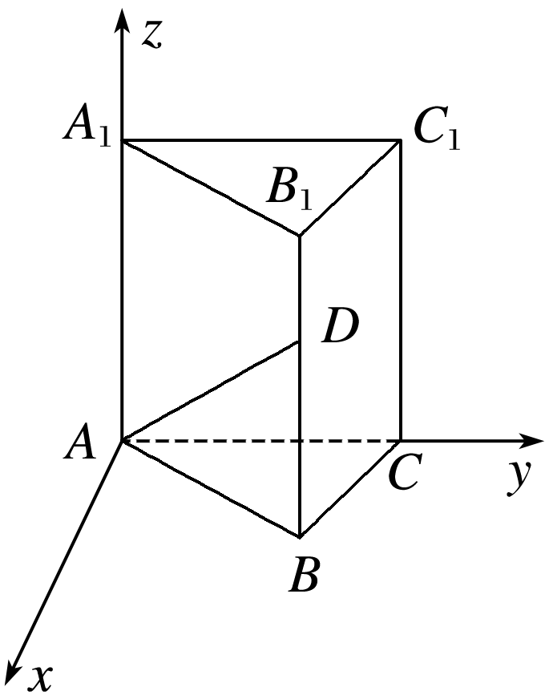
解析 如图，建立空间直角坐标系，
1
2
3
4

Slide 51
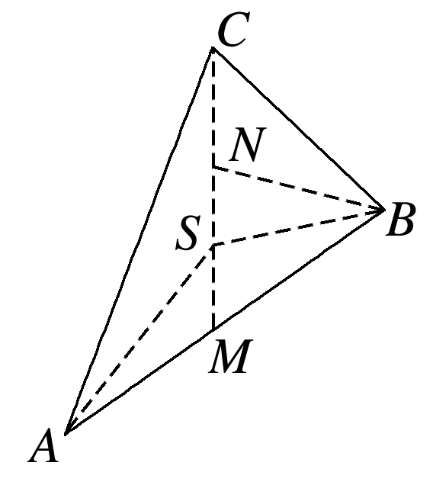
2.如图，S是正三角形ABC所在平面外一点，M，N分别是AB和SC的中点，SA＝SB＝SC，且∠ASB＝∠BSC＝∠CSA＝90°，则异面直线SM与BN所成角的余弦值为
√
1
2
3
4

Slide 52
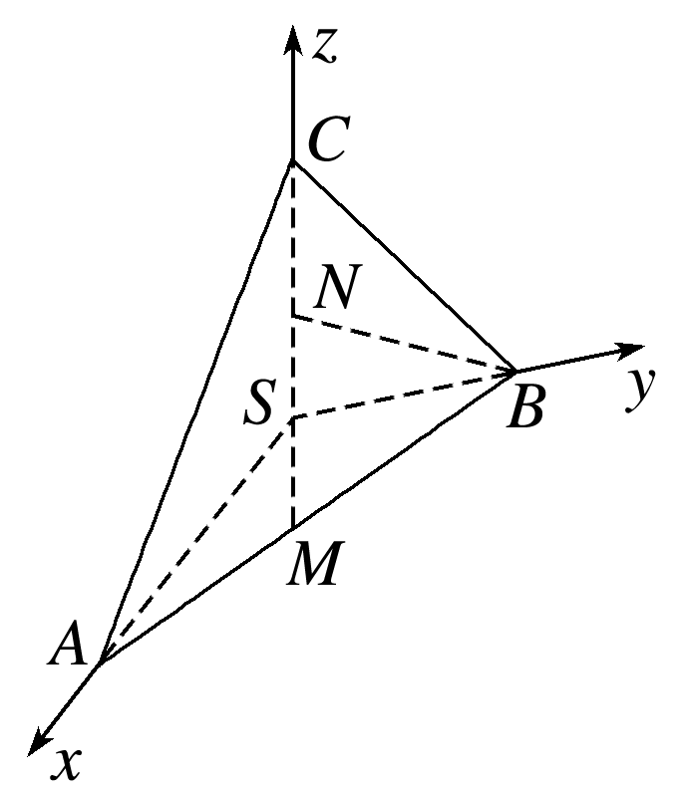
解析 不妨设SA＝SB＝SC＝1，以S为坐标原点，SA，SB，SC所在直线分别为x轴，y轴，z轴，建立空间直角坐标系S－xyz，则相关各点坐标为A(1,0,0)，B(0,1,0)，C(0,0,1)，S(0,0,0)，
1
2
3
4

Slide 53
1
2
3
4

Slide 54
3.已知正△ABC与正△BCD所在平面垂直，则二面角A－BD－C的正弦值为______.
1
2
3
4

Slide 55
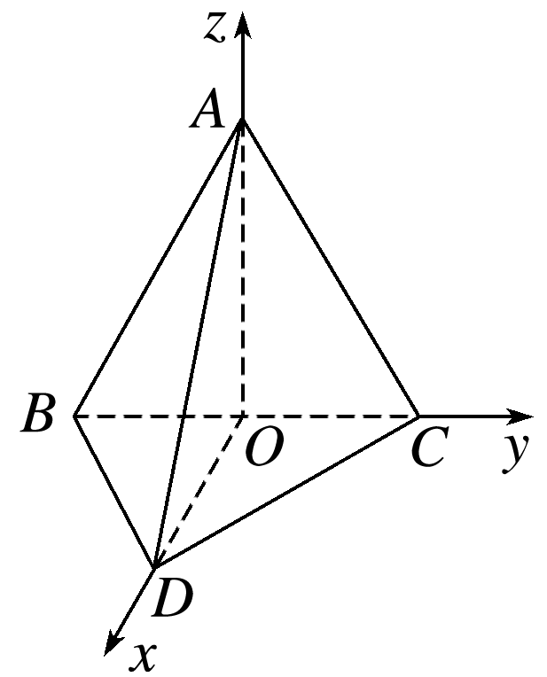
解析 取BC的中点O，连接AO，DO，建立如图所示的空间直角坐标系.
1
2
3
4

Slide 56
设平面ABD的法向量为n＝(x，y，z)，
1
2
3
4

Slide 57
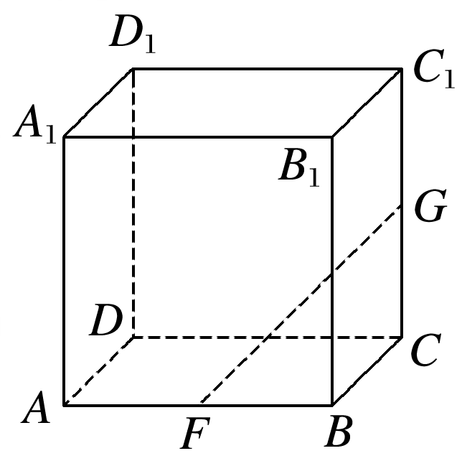
4.如图，在长方体ABCD－A₁B₁C₁D₁中，AA₁＝AB＝2，AD＝1，点F，G分别是AB，CC₁的中点，则点D₁到直线GF的距离为________.
1
2
3
4

Slide 58
所以点D₁到直线GF的距离为
1
2
3
4

Slide 59
课时对点练

Slide 60
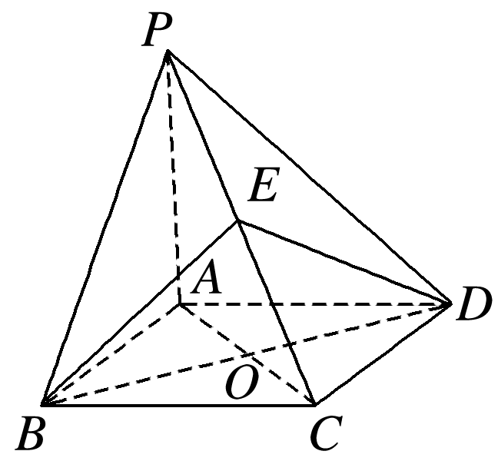
基础巩固
1.如图，在四棱锥P－ABCD中，底面ABCD为菱形，AB＝PA，PA⊥底面ABCD，∠ABC＝ ，E是PC上任一点，AC∩BD＝O.
(1)求证：平面EBD⊥平面PAC；
1
2
3
4

Slide 61
证明 在四棱锥P－ABCD中，底面ABCD为菱形，
所以AC⊥BD，
又因为PA⊥底面ABCD，BD⊂底面ABCD，
所以PA⊥BD，PA∩AC＝A，PA，AC⊂平面PAC，
所以BD⊥平面PAC，
因为BD⊂平面BDE，
所以平面BDE⊥平面PAC.
1
2
3
4

Slide 62
(2)若E是PC的中点，求ED与平面EBC所成角的正弦值.
1
2
3
4

Slide 63
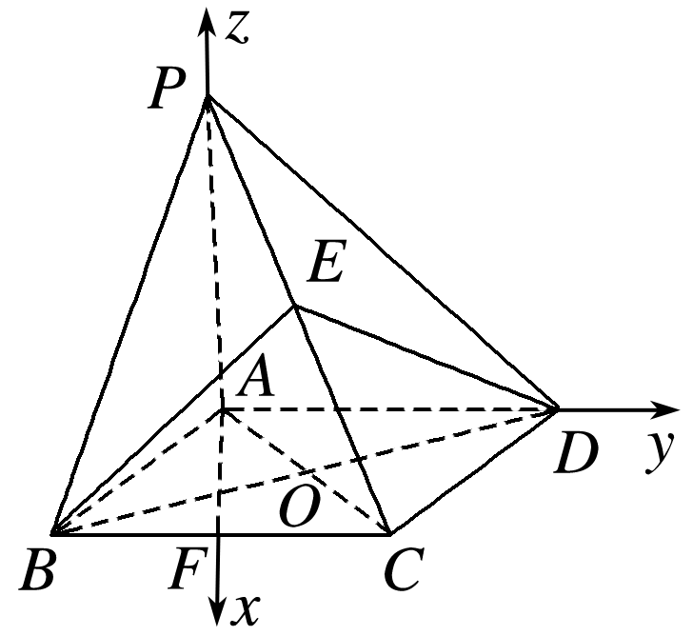
解 取BC的中点F，连接AF，
所以△ABC为等边三角形，
所以AF⊥BC，所以AF⊥AD，
如图，建立空间直角坐标系，令AB＝PA＝2，
1
2
3
4

Slide 64
设平面EBC的法向量为n＝(x，y，z)，
1
2
3
4

Slide 65
设直线ED与平面EBC所成角为θ，
1
2
3
4

Slide 66
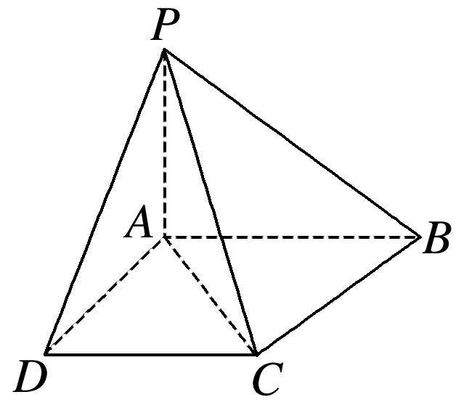
2.如图，在四棱锥P－ABCD中，PA⊥底面ABCD，AB∥CD，AD＝CD＝1，∠BAD＝120°，∠ACB＝90°.
(1)求证：BC⊥平面PAC；
证明 ∵PA⊥底面ABCD，BC⊂平面ABCD，
∴PA⊥BC，∵∠ACB＝90°，
∴BC⊥AC，又PA∩AC＝A，
∴BC⊥平面PAC.
1
2
3
4

Slide 67
1
2
3
4

Slide 68
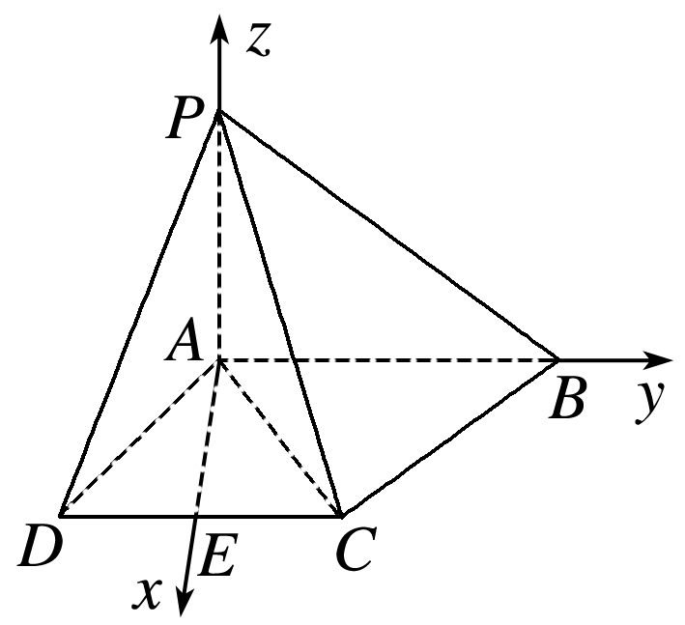
解 设AP＝h，取CD的中点E，则AE⊥CD，
∴AE⊥AB.
又PA⊥底面ABCD，∴PA⊥AE，PA⊥AB，
故建立如图所示的空间直角坐标系，
设平面PDC的法向量n₁＝(x₁，y₁，z₁)，
1
2
3
4

Slide 69
1
2
3
4

Slide 70
所以点A到平面PBC的距离为
1
2
3
4

Slide 71
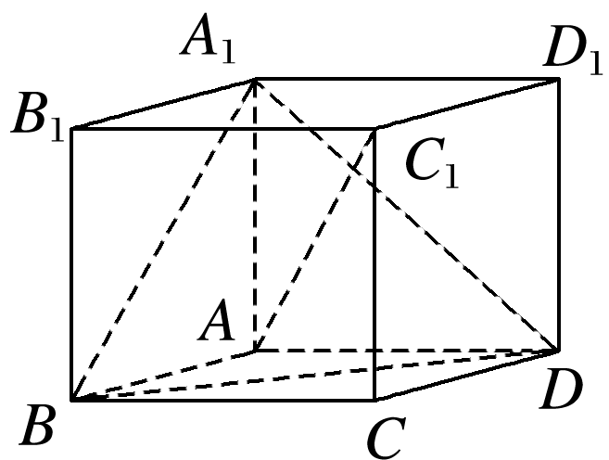
3.如图所示，在平行六面体ABCD－A₁B₁C₁D₁中，AA₁⊥平面ABCD，且AB＝AD＝2，AA₁＝ ，∠BAD＝120°.
(1)求异面直线A₁B与AC₁所成角的余弦值；
1
2
3
4

Slide 72
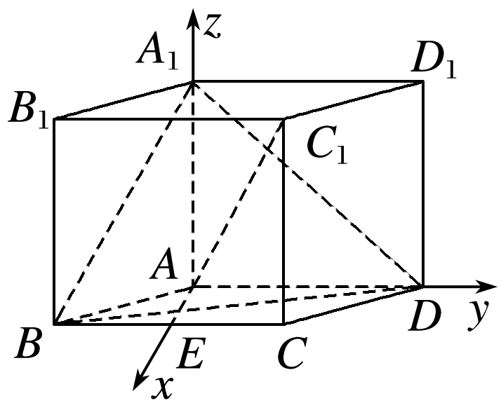
解 如图，在平面ABCD内，过点A作AE⊥AD，交BC于点E.
因为AA₁⊥平面ABCD，
所以AA₁⊥AE，AA₁⊥AD.
因为AB＝AD＝2，
1
2
3
4

Slide 73
1
2
3
4

Slide 74
(2)求二面角A－A₁D－B的平面角的正弦值.
1
2
3
4

Slide 75
设m＝(x，y，z)为平面BA₁D的一个法向量，
1
2
3
4

Slide 76
设二面角A－A₁D－B的平面角的大小为θ，
因为θ∈[0，π]，
1
2
3
4

Slide 77
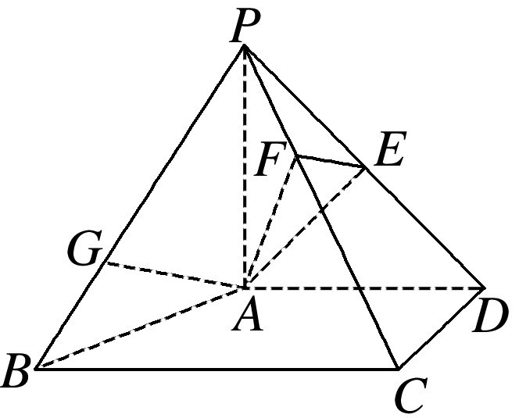
(1)求证：CD⊥平面PAD；
证明 因为PA⊥平面ABCD，所以PA⊥CD.
又AD⊥CD，AD∩PA＝A，
所以CD⊥平面PAD.
1
2
3
4

Slide 78
(2)求二面角F－AE－P的余弦值；
1
2
3
4

Slide 79
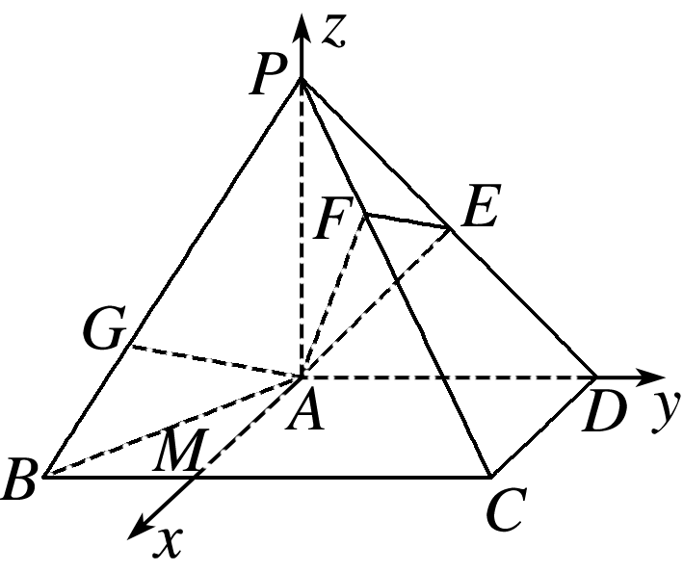
解 过A作AD的垂线交BC于点M.
因为PA⊥平面ABCD，
所以PA⊥AM，PA⊥AD.
以A为坐标原点建立如图所示的空间直角坐标系，
则A(0,0,0)，B(2，－1,0)，
C(2,2,0)，D(0,2,0)，P(0,0,2).
因为E为PD的中点，
所以E(0,1,1).
1
2
3
4

Slide 80
设平面AEF的法向量为n＝(x，y，z)，
令z＝1，则y＝－1，x＝－1.
于是n＝(－1，－1,1)为平面AEF 的一个法向量.
易得平面PAD的一个法向量为p＝(1,0,0)，
1
2
3
4

Slide 81
由题意知，二面角F－AE－P为锐二面角，
1
2
3
4

Slide 82
1
2
3
4

Slide 83
解 直线AG在平面AEF 内.理由如下：
由(2)知，平面AEF 的一个法向量n＝(－1，－1,1)，
所以直线AG在平面AEF内.
1
2
3
4

Slide 84
本课结束
更多精彩内容请登录：www.xinjiaoyu.com

